Slide 1
Центр социализации
- Мини-центр кулинарии
- мини-центр драматизации

Slide 2
Приготовление винегрета
Мини-центр кулинарии

Slide 3
Подготовка к работе 1. Рассматривание схемы 2. Подготовка ингридиентов

Slide 4
По схеме

Slide 5
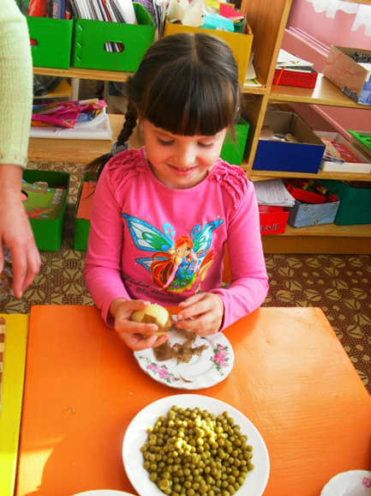
Очищаем кожуру

Slide 6
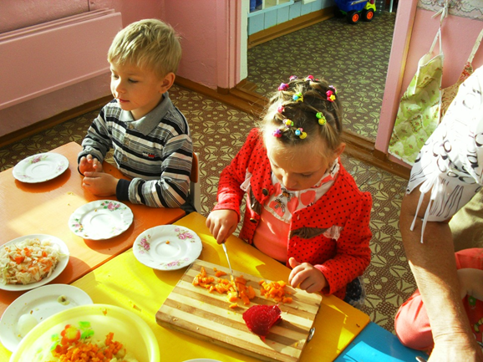
Аккуратно нарезаем

Slide 7
Смешиваем овощи

Slide 8
Кто работает, тот и ест!

Slide 9
Наши игры
Мини-центр драматизации

Slide 10
«Магазин» и «Семья»

Slide 11
«Магазин» и «Семья»

Slide 12
«Семья»

Slide 13
«Повар»

Slide 14
«Ресторан»

Slide 15
Клоун в гостях

